Slide 1
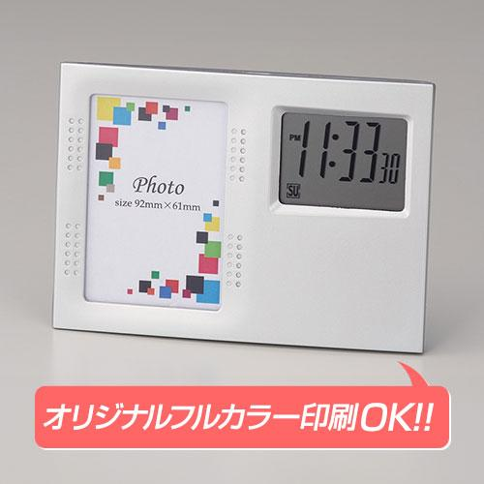
【提案書】
フォトクロックポライト
すっきりとしたシンプルなデザインのためどんな写真にもマッチする多機能デジタル時計付きフォトスタンドです。アラームやカレンダー、タイマーといった機能付きで便利です。
特徴
納期
納期スペース
仕様
素材 : ABS樹脂
サイズ : W140 x D41 x H100 mm
重量 : 89g
付属品 : 本体x1 機能：時計、アラーム、カレンダー、タイマー、フォトフレーム
お見積
お見積りスペース

